Slide 1
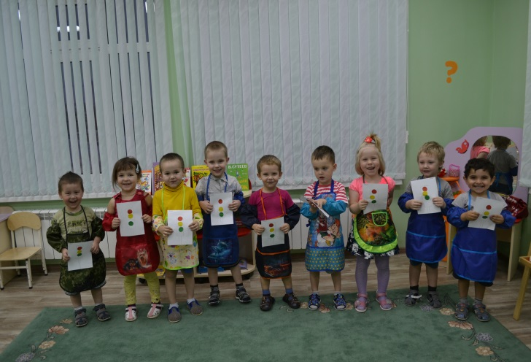
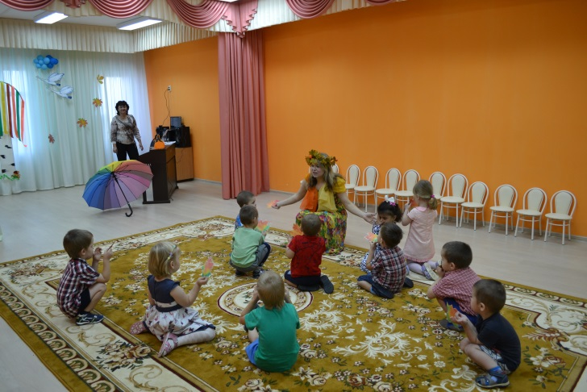
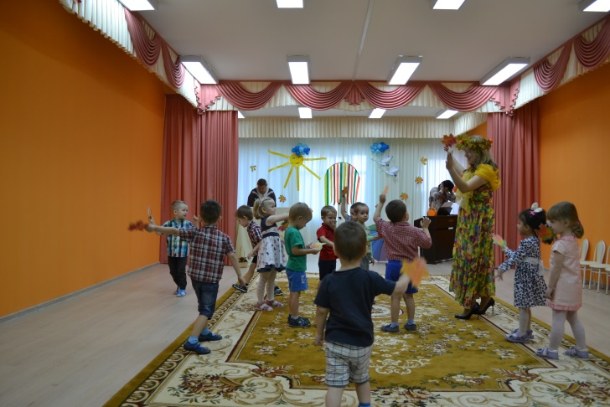
ГАЗЕТА ГРУППЫ «ПОЧЕМУЧКИ»
МДОУ «ДЕТСКИЙ САД «ЛАДУШКИ»
Г. ЛИХОСЛАВЛЬ
Ноябрь 2016 №1
Читайте в номере
Уважаемые родители группы «Почемучки»!
С 28.11.2016 г. - 02.12.2016 г. в нашей группе в рамках проекта «Дорожная безопасность» дети познакомятся с основными правилами дорожного движения! Просьба принять участие и изготовить дома книжку –малышку по ПДД.
1. ЗДРАВСТВУЙТЕ!
стр. 2
2. ТРАДИЦИИ СЕМЕЙНОГО ЧТЕНИЯ
стр. 3
3. ДЕНЬ МАТЕРИ
стр. 4
4. ПРАВИЛА БЕЗОПАСНОСТИ НА УЛИЦЕ
стр. 5
5. ИЗ ЖИЗНИ ГРУППЫ
стр. 6
6. ТВОРЧЕСКАЯ МАСТЕРСКАЯ
стр. 7
Уважаемые родители!
ВЫРАЖАЕМ ОГРОМНУЮ БЛАГОДАРНОСТЬ РОДИТЕЛЯМ, ПРИНЯВШИМ АКТИВНОЕ УЧАСТИЕ В КОНКУРСЕ ПОДЕЛОК «ДАРЫ ОСЕНИ»!

Slide 2
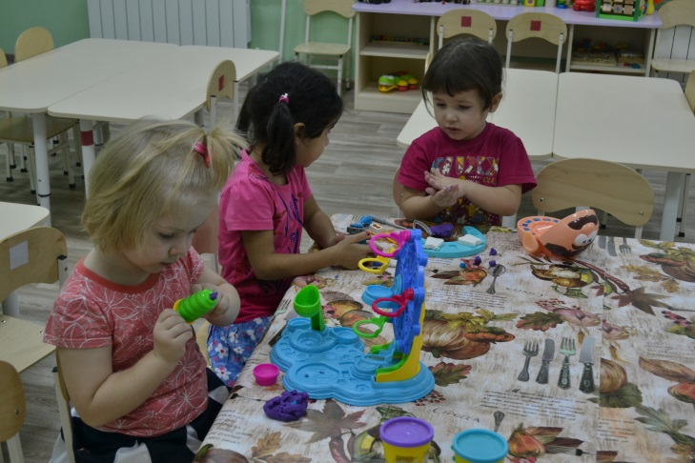
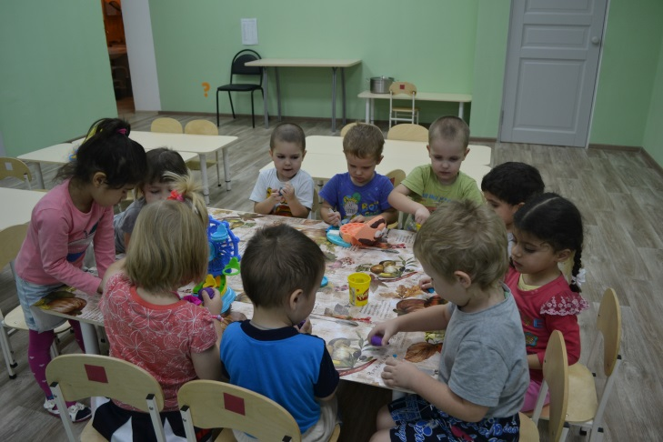
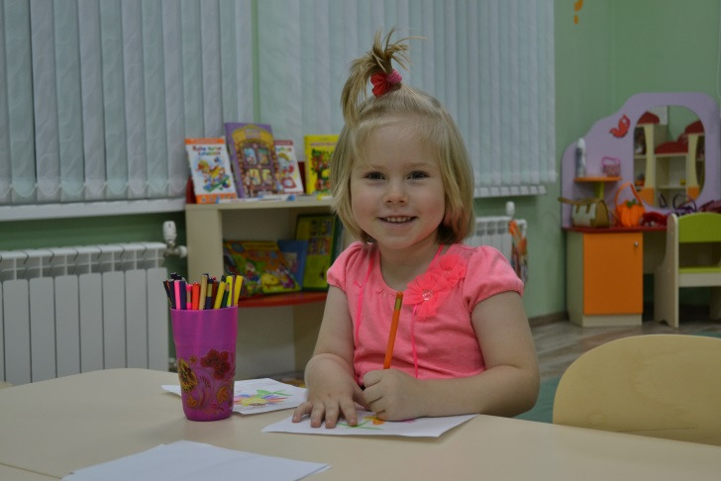
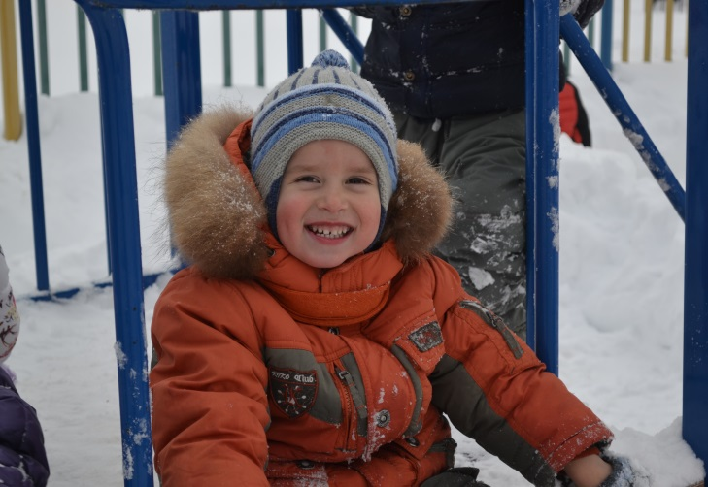
Здравствуйте!
Мы рады приветствовать Вас, уважаемые родители, на страницах газеты нашей группы «Почемучки».
Мы планируем знакомить вас со всеми интересными событиями, происходящими с детьми и сотрудниками в МДОУ «Детский сад «Ладушки» г. Лихославль. Вас ждут консультации по вопросам воспитания и развития детей, фотоотчёты о проведении праздников. А также страничка - творческая мастерская «Мастерим вместе…». В рубрике «Наш вернисаж» будут представлены самые интересные рисунки, поделки детей и взрослых. Вы и сами можете предложить нам интересные идеи, мы их обязательно рассмотрим и постараемся реализовать.
А сегодня, в первом номере газеты «Почемучки» мы поговорим о том, что происходило в нашем детском саду в этом месяце, и предложим вам интересные формы организации детей в домашних условиях.
Итак, в добрый путь!

Slide 3
3
Традиции семейного чтения
В вашей семье есть семейное чтение? Да, скажете Вы, мы читаем ребенку сказки на ночь, а иногда он просит прочитать вслух любимую книжку. Давайте, поразмышляем зачем это нужно?
Семейное чтение или чтение на ночь – это демонстрация нашей любви к ребенку. При ежедневных чтениях, наш малыш будет уверен, что его любят, и о нём заботятся. Аудио сказка или мультик не заменит родительское тепло и мамин голос. Сказка, прочитанная на ночь — это важная моральная поддержка для ребенка. Вовремя рассказанная ребёнку сказка на волнующую его тему - это очень хороший инструмент для родителя. Оказавшись в трудной ситуации, ребёнок меньше всего ждёт родительских советов и нравоучений, ведь он не видит при этом, как вы эти советы сами применяете в своей жизни. Ребёнок, оказавшись в трудной ситуации, ищет хороший пример для подражания. Поэтому лучше всего вложить свои нравоучения и советы в содержание созданной вами сказки. Пусть ребёнок найдёт в главном герое сказки так нужный ему пример для подражания. Если с проблемной ситуацией сможет справиться главный герой, сможет справиться и ваш ребёнок (ему в этом поможет опыт, полученный главным героем и желание подражать хорошим примерам). Подобные сказки для детей - это отличная возможность накопить необходимый для изменений опыт. Слушая сказку, дети невольно отождествляют себя с персонажами сказки и, сопереживая им, накапливают необходимый опыт. Получается, что ребёнок как будто побывал в этой ситуации. Согласитесь, большая разница: выслушать очередное нравоучение от взрослого или пережить на собственном опыте ситуацию и сделать свои собственные выводы. В каком случае больше шансов на то, что ребёнок применит в реальной жизни полученные знания? Чтение ребенку сказки, и на ночь в том числе – это обучение его жизни. Сказки помогают осознать жизненные переживания и опыт, создавая собственный внутренний мир. Это возможность стать ловким и сильным, смелым и хитрым, мужественным, великодушным и добрым. Определиться в обществе. А ещё это развитие эмоционального фона ребенка, и создание единого эмоционального фона в семье. Ведь наши детки на лету схватывают все интонации.
Нужны и грустные, и страшные произведения. Эмоции страха и печали – это нормальные человеческие переживания, которые не надо избегать. Лучше всего выбирать проверенные временем: русские народные, сказки народов мира и другие произведения, соответствующие менталитету семьи. А страшные сказки лучше читать в дневное время, особенно, если ребенок впечатлителен.
Чтение – развивает речь, память и формирует словарный запас ребенка. Сказки, в которых есть повторы, кумулятивные сказки, отлично развивают память. При чтении
таких сказок, можно предлагать ребенку повторять такие отрывки.
Чтение стихов — развивает чувство ритма. А если просить продолжать
строчку, то это ещё и тренировка памяти. Стихи способны, вместо
колыбельных, усыплять малыша.
Так что обязательно надо читать деткам книжки, и на ночь в том
числе.

Slide 4
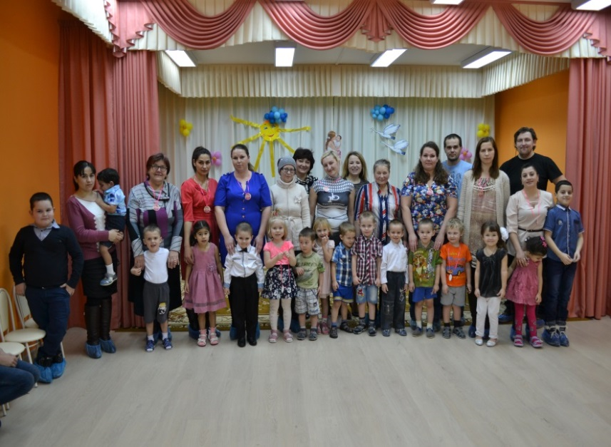
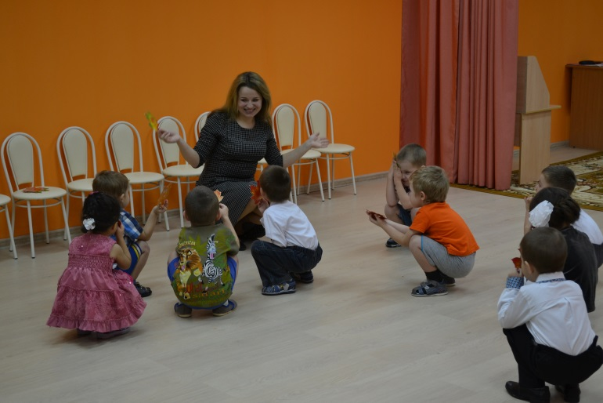
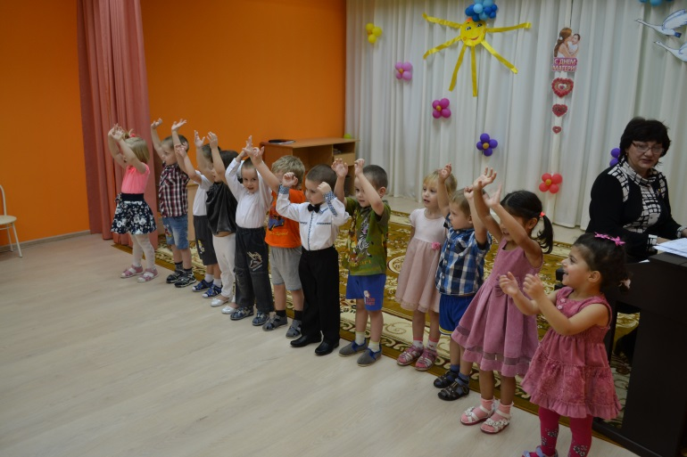
4
День МАТЕРИ
Мама – самое прекрасное и драгоценное слово на Земле! Мама - это первое слово, которое произносит ребёнок!
Из поколения в поколение
для каждого человека мама – самый главный в жизни человек!
Она подарила нам жизнь, на протяжении которой согревает лаской, заботой и любовью!
24 октября наши ребята собрались в красивом зале, чтобы сказать самые добрые, ласковые и нежные слова о любимых мамах и бабушках и поздравить их с таким замечательным праздником - Днём Матери.
Дети с огромным удовольствием и радостью подарили мамам и бабушкам свои песни, танцы, стихотворения, и конечно, подарки, сделанные своими руками. А как светились улыбками и радостью их лица, когда они вместе с мамами принимали участие в конкурсах. Праздник получился тёплый и сердечный! Мы благодарим всех участников праздника за внимание к детям, за отличное настроение! И от всей души поздравляем всех мам с праздником!
В атмосфере душевного тепла, любви и уважения к мамам, дети получают положительный эмоциональный заряд, они становятся открыты добру и красоте!
В таких доверительных досугах «родитель - ребёнок – воспитатель» раскрываются таланты ребят, повышается заинтересованность родителей к участию в совместных праздниках.

Slide 5
5
ПРАВИЛА БЕЗОПАСНОСТИ НА УЛИЦЕ
С дорожной азбукой и правилами безопасности на улице ребёнок знакомится очень рано – как только начинает топать ножками рядом с вами по улице, где вы совсем недавно катали его спящего в коляске.
Формируя поведенческую культуру ребёнка как основу его безопасности на дороге и улице, важно рассказать ему об устройстве дорог и улиц на примере нашего города.
О чём рассказать ребёнку:
По дороге в детский сад, на прогулке обращайте внимание ребёнка на то, что улицы города устроены так, чтобы всем людям было удобно и комфортно. Каждая улица имеет своё название. Дома стоят вдоль улиц, на них есть номера, по которым можно легко найти нужный адрес. Вдоль улиц расположены дороги и тротуары. На улице много разных дорожных знаков. Люди – их называют пешеходами – движутся по тротуарам, а транспорт – по дорогам. Дорогу пешеходы переходят по специальным переходам (наземным и подземным).
Вдоль улиц на тротуарах устроены остановки для людей.
Существуют много правил безопасного поведения на улице. Вот некоторые из них:
На улице нужно быть внимательным, нельзя играть на проезжей части;
Переходить дорогу надо спокойно, нельзя выскакивать на проезжую часть
Даже на зеленый сигнал светофора, прежде чем ступить на дорогу, следует внимательно посмотреть по сторонам, убедиться, все ли машины остановились.
Вопросы для обсуждения с ребёнком:
Как называется улица на которой мы живём? Какие дома есть на нашей улице?
Где должны ходить пешеходы? Почему нельзя ходить по проезжей части?
Что такое перекрёсток? Где и как нужно переходить улицу?
Как регулируется движение на улице?
Какие сигналы светофора ты знаешь?
Назови общественный транспорт, который ты знаешь.

Slide 6
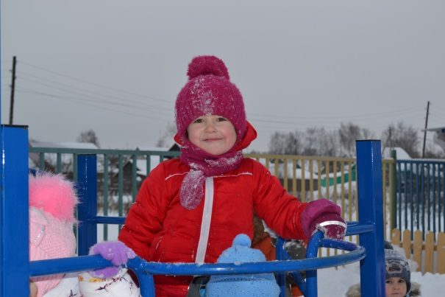
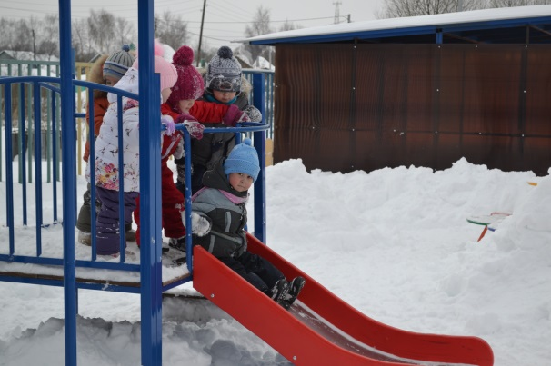
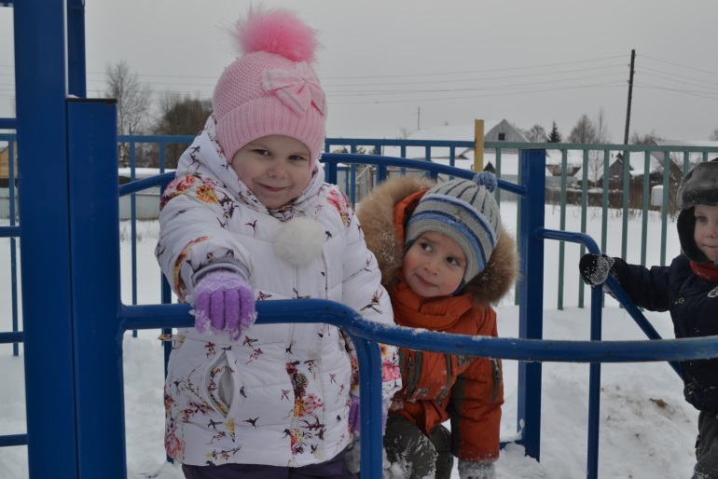
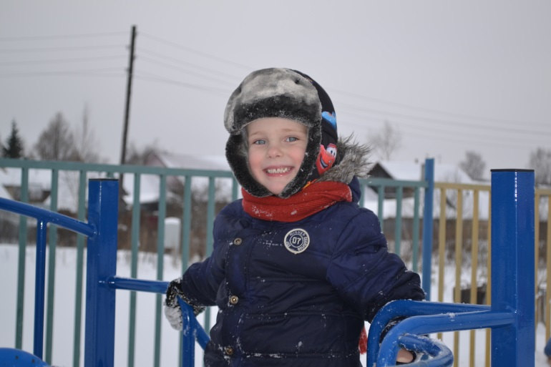
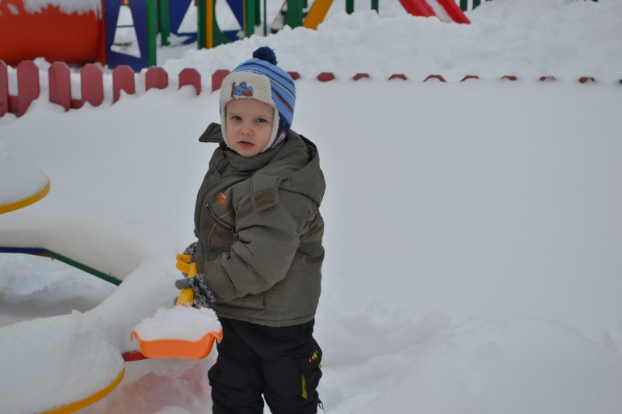
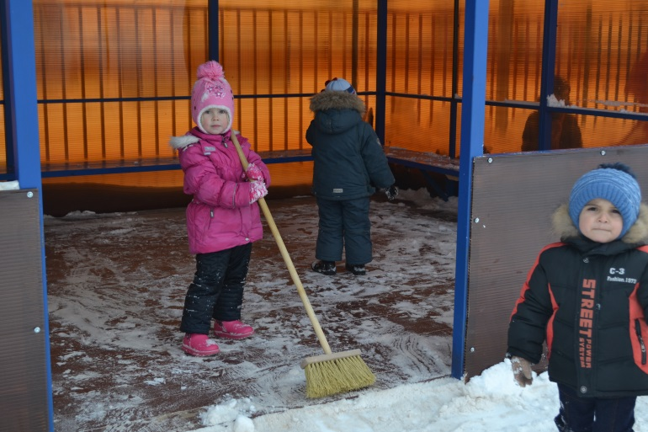
6
ИЗ ЖИЗНИ ГРУППЫ
СМЕШНО СКАЗАЛИ:
Воспитатель: Ребята, что такое дом?
Дети: Дом, это доски и камни.
* * *
Воспитатель: К нам пришло письмо от Карлсона?
А вы знаете, кто такой Карлсон?
Дети: Это Дядя – вертолёт.
* * *
Воспитатель: Ребята, скажите какой ваш папа?
Дети: Сильный.
Воспитатель: А для чего папе нужно быть сильным?
Дети: Чтобы защищать маму?
Воспитатель: А от кого папа защищает маму?
Дети: От драконов и динозавров.

Slide 7
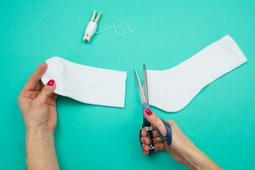
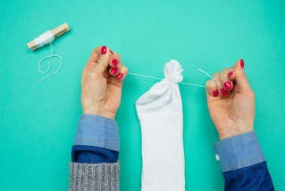
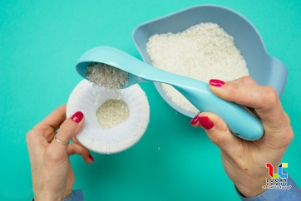
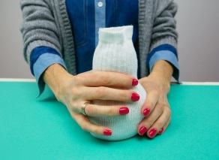
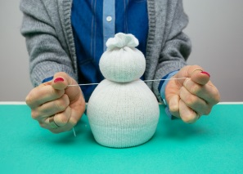
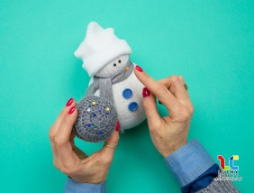
7
ТВОРЧЕСКАЯ МАСТЕРСКАЯ
Сенсорный снеговик
✂ Материалы:
- Один махровый носок белого цвета
- Рис
- 2-3 маленькие пуговицы
- Бусинки (для носика и глазок)
- Кусочек ткани для шарфика
- Клей
Обращаем Ваше внимание на то, что носок должен быть с длинной верхней частью, ведь именно из нее вы будете делать самого снеговика. Из нижней части носка получится шапочка для снеговика.
✔ Ход работы:
1. Разрежьте носок на две части так, как это показано на фото №1.
2. Возьмите верхнюю часть и с той стороны, где вы разрезали носок, перевяжите ее ниткой или зашейте.
3. Теперь выверните эту часть носка на другую сторону.
4. Наполните получившийся мешочек рисом. Не жалейте рис; красиво, когда снеговик пухленький.
5. Перевяжите носок сверху ниткой.
6. Сформируйте голову и перевяжите носок еще раз ниткой в том месте, где у снеговика как бы шея.
7. Сделайте снеговику глазки, носик, шарфик. Украсьте его пуговицами.
8. Из второй части носка сделайте снеговику шапочку.
Газета группы «Почемучки»
МДОУ «Детский сад «Ладушки»
г. Лихославль
Над номером работали:
Баженова Д. Д.
.

